Slide 1
CX REVIEW
UX/UI-аудит
клиентского пути
НЕ ДОПУЩЕНО
К РЕЛИЗУ
Автоматизированный разбор экранов и рекомендации перед релизом
3 шага • 6 замечаний

Slide 2
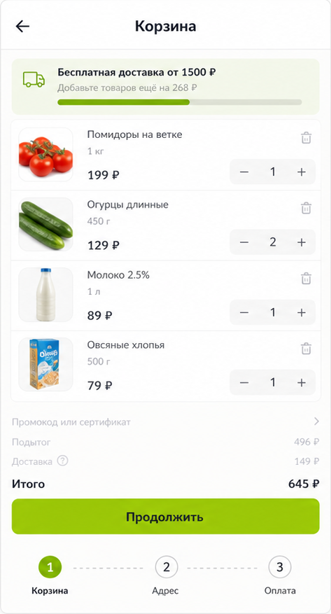
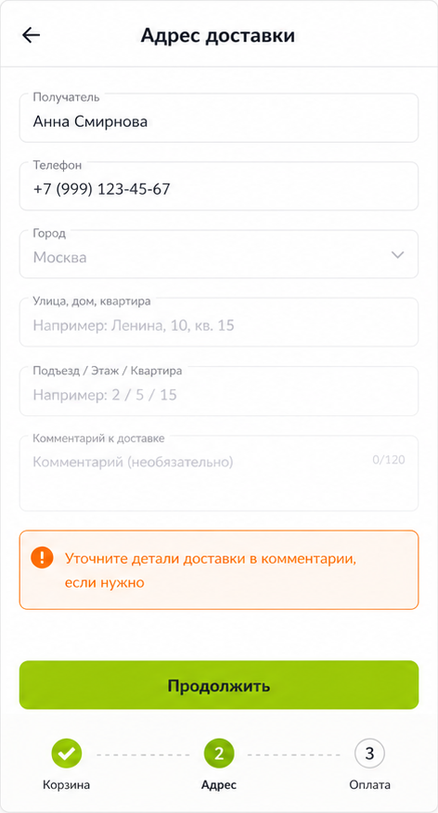
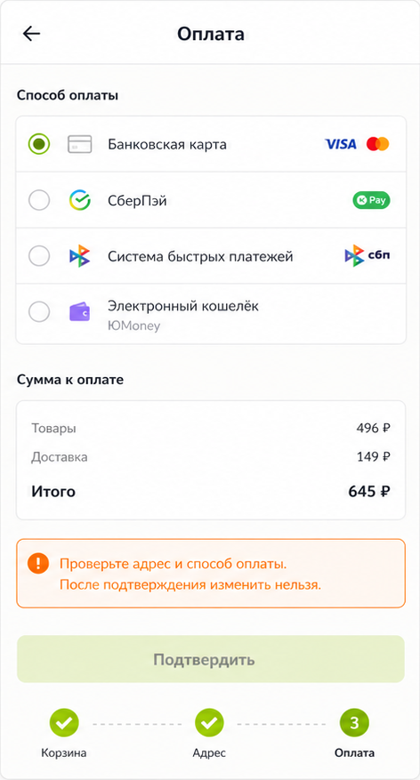
РЕЗУЛЬТАТ АНАЛИЗА
02
Весь путь — и риск каждого шага
ШАГ 1
ШАГ 2
ШАГ 3
Корзина
Адрес доставки
Оплата
Critical
0
Critical
1
Critical
0
Major
1
Major
1
Major
1
Minor
1
Minor
0
Minor
1

Slide 3
ШАГ 1 · КОРЗИНА
03
2 замечания на экране
MAJOR
1. Вторичные суммы почти не читаются
Низкий контраст подытога и доставки затрудняет проверку итоговой суммы.
MINOR
2. Промокод выглядит недоступным
2
1
Поле визуально похоже на отключённое, хотя это доступное действие.

Slide 4
ШАГ 2 · АДРЕС ДОСТАВКИ
04
2 замечания на экране
CRITICAL
1. Обязательные поля не обозначены
Нельзя понять, какие данные нужны для продолжения и почему оформление может остановиться.
1
MAJOR
2. Предупреждение не связано с полем
2
Оранжевый текст просит уточнить адрес, но не показывает, где именно требуется исправление.

Slide 5
ШАГ 3 · ОПЛАТА
05
2 замечания на экране
MAJOR
1. Главное действие выглядит отключённым
Кнопка подтверждения почти неотличима от disabled-состояния — пользователь может не завершить оплату.
MINOR
2. Предупреждение перегружает финальный шаг
2
Текст повторяет уже выбранные параметры, но не помогает проверить конкретные значения.
1

Slide 6
ПРЕДВАРИТЕЛЬНЫЙ МАКЕТ
06
Теперь замечание видно
прямо на экране
После подтверждения этот шаблон будет встроен в генератор CX Review.

